Slide 1
Жануарлар әлемі мен өсімдіктер дүниесі
Бөлім тақырыбы:
Сабақтың тақырыбы:
Жануарлар –табиғат тамашасы

Slide 2
Оқу мақсаттары:
5О5 Мәтін бойынша сұрақтар құрастыра білу: Мәтін мазмұнын түсінуге, нақты ақпараттарды анықтауға бағытталған сұрақтар құрастыру.
Сабақ мақсаты:
Мәтін мазмұнын түсініп, нақты ақпараттарды анықтауға бағытталған сұрақтарды құрастырады.

Slide 3
Бағалау критерийлері:
тыңдалған мәтін мазмұнын түсінеді;
нақты ақпараттарды анықтауға бағытталған сұрақтарды құрастырады.

Slide 4
Ой шақыру
Жұмбақтар әлемі
1.Айбат шеккен алыстан
Аң патшасы...
2.Далада жүр шапқылап,
Керемет бір саққұлақ.
3.Тәтті көрсе бас салар,
Айнымайды баладан.
4.Түрі жылқы бейнесі,
Жолақ-жолақ жейдесі.

Slide 5
1-тапсырма
Мәтінді оқып шық. Негізгі ойға қатысты сұрақтар дайында.
Жануарлардың мінез-құлықтары
Табиғат ананың төл перзенттерінің қызықты қылықтары мен жұмбаққа толы сан алуан деректер қоры адам баласын еріксіз таң қалдырары сөзсіз. Мысалы:
Қасқырлар топ-топ болып үйірлер құрып тіршілік етеді. Қасқырдың бөлтіріктері ата-анасымен 10-54 айға дейін бірге тұрады. Үйірді «көсемі» басқарады.
Дельфиндер –ең ақылды су жануарлары. Дельфиндер- адамдар мен адам тәріздес маймылдардан кейінгі ең ақылды жануарлар.
Дүниеге келгеніне 2 күн болған қарақұйрық сағатына 95 км жылдамдықпен жүгіре алады.
Араның ызыңы өзінен емес, қанаттарының қағысынан шығатын көрінеді. Олар қанаттарын минутына 11400 рет қағады.
Тиін-керемет бағбан. Миллиондаған теректердің көптеп өсу себебі тиіннің тығып кеткен дәндерін ұмыт қалдырғанынан болу керек.
Дескрипторы:
мәтін мазмұнын түсініп оқиды;
мәтіндегі негізгі ойға қатысты сұрақтар құрастырады.;
а

Slide 6
Мәтіндегі негізгі ой | Мәтін бойынша 3 сұрақ

Slide 7
Өзіңді тексер!(болжам жауап)
Мәтіндегі негізгі ой | Мәтін бойынша 3 сұрақ
Жануарлардың өзіне тән ерекшеліктері мен мінез-құлықтары | 1.Қарақұйрықтың ерекшелігі неде? 2.Қасқырлардың үйірін кім басқарады? 3.Араның ызыңы қайдан шығады?

Slide 8
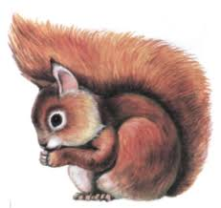
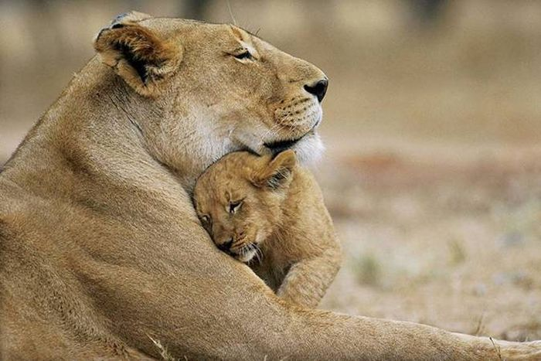
2-тапсырма Суреттерге қарап тақырып қой, не нәрсеге назарың ауды,суреттеп жаз
Дескрипторы:
Суретке тақырып қояды;
Назары ауған нәрсесін суреттеп жазады.

Slide 9
Өзіңді тексер!
Болжам тақырыптар:
Мейірімділік , Сүйкімділік, Сүйкімді тиін, Бағбан тиін, Дән жеген тиін....
Оқушының суреттеуі
Тиін теректің басынан дән теріп жеп жүр. Оның сүйкімді бейнесі адамның назарын аудартты. Мен жазда орманға барғанда осындай тиін көргенмін.

Slide 10
Сабақты бекіту
1.Жануарлардың мінез -құлықтары жайында білдіңіздер.
2.Мәтіннің негізгі ойын білдіңіздер
3.Ақпаратты анықтауға бағытталған сұрақтар құрастырдыңыздар.

